Slide 1
Игрушки для развития мелкой моторики
Полезная информация для родителей

Slide 2
Мячики и пружинки
1.Мячики большие и маленькие, твёрдые и мягкие,
колючие и не очень.
Мяч катают, по различным поверхностями частям тела, катают между ладонями и по каждому пальцу в отдельности, мячом (мягким) можно делать массаж лица.
2.Пружинки. Прокатите их по каждому пальчику и полезно и приятно и нервы успокаивает.
3.Милые ёжики тоже стимулируют биологически активные точки на руках вашего малыша.

Slide 3
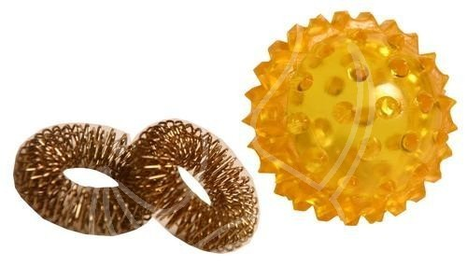

Slide 4
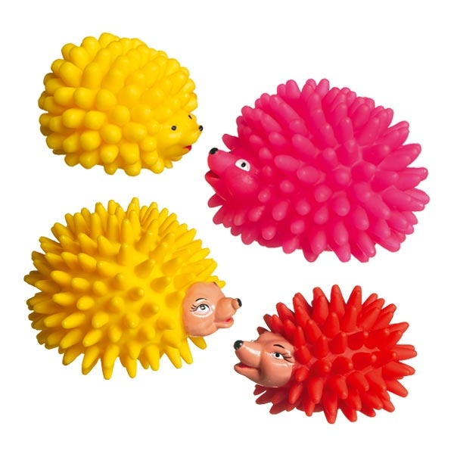

Slide 5
Дизайнерские бусы, это отличный повод не только радовать окружающих своими работами, но и развитие мелкой моторики.
Не обязательно покупать дорогие наборы, макароны никто не отменял.
Совершенствуйтесь, переходите от крупных изделий к более мелким.

Slide 6
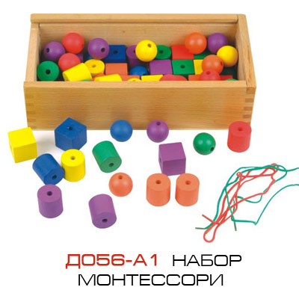

Slide 7
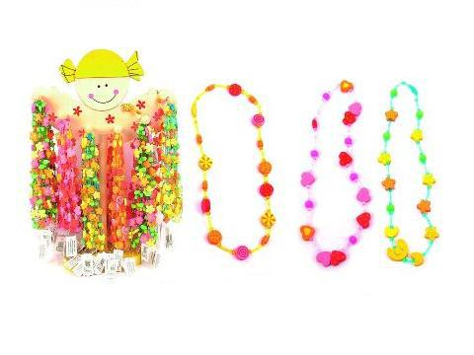

Slide 8
Внимание !
Помните что зрение ребёнка не приспособлено к длительным нагрузкам и работе с очень маленькими деталями.
Берегите зрение!

Slide 9
Развиваем мелкую моторику во время купания
1.Положите в ванной массажные рукавички, щётки, мочалки, стимулируйте, желание ребёнка играть с ними во время купания.
2.Подарите ребёнку милых крокодилов (прищепки), пусть их все бояться кроме ребёнка, ведь они кусаются, правда только за кончики пальцев.

Slide 10
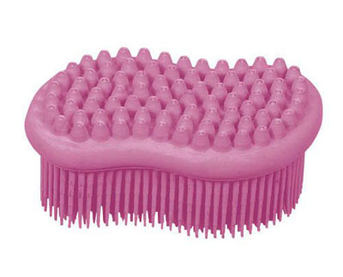

Slide 11
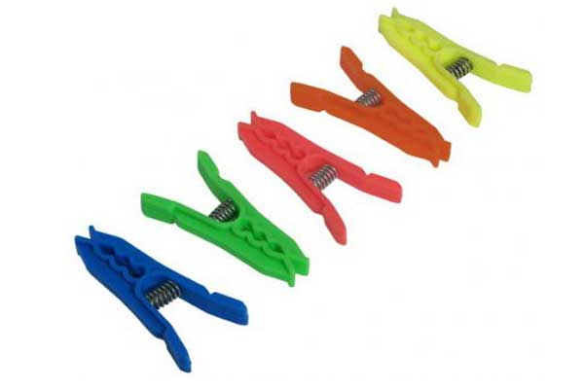
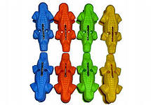

Slide 12
Помните !
Занимаясь с ребёнком, помните, что фантазии нет границ, и только вы сможете раскрасить свою жизнь и жизнь вашего малыша, яркими красками.

Slide 13
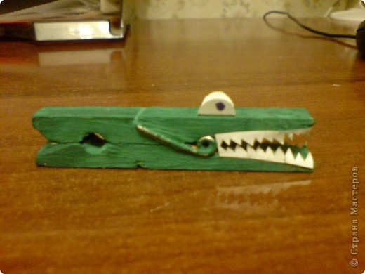
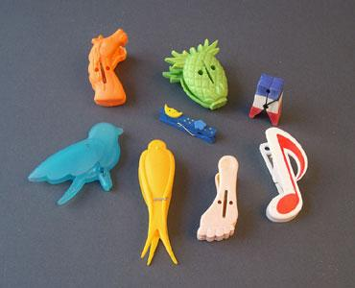

Slide 14
Желаю успехов !
Учитель-логопед ГБОУ СОШ № 1693
(дошкольное отделение)
Марина Анатольевна

